Slide 1
TEORÍA DE LA COMPUTABILIDAD · TRABAJO FINAL 2026 · UTN FRCU
SAT: Problema de Satisfacción Booleana
Solución exacta (fuerza bruta) frente a la heurística WalkSAT, una búsqueda local. Instancias restringidas a 3-SAT.
Integrantes: Facundo Iglesias y Camilo Escar
Materia: Teoría de la Computabilidad · Docente: Prof. Pascal
Fecha: [completar fecha de exposición]

Slide 2
El problema SAT y por qué importa
SAT: dada una fórmula booleana, ¿existe una asignación que la haga verdadera? Usamos 3-SAT: tres literales por cláusula.
F = (x1 ∨ ¬x2 ∨ x3) ∧ (¬x1 ∨ x2 ∨ x4) ∧ (x2 ∨ ¬x3 ∨ ¬x4)
NP-completo
Verificar es fácil
Buscar es difícil
Primer NP-completo (Cook-Levin, 1971). Todo problema de NP se reduce a SAT. 3-SAT también.
Dada una asignación se comprueba en tiempo polinomial: está en NP.
2ⁿ asignaciones posibles. Exacto: probarlas todas. Heurística: WalkSAT.

Slide 3
Algoritmo exacto: fuerza bruta
Complejidad
O(2ⁿ · m · k)
n variables, m cláusulas, k literales por cláusula.
Exacta: si no hay solución, lo demuestra (UNSAT).
Cada variable más duplica el trabajo.
para cada asignación de 0 a 2ⁿ − 1:
para cada cláusula:
si ningún literal es verdadero:
descartar la asignación
si cumplió todas:
devolver SAT y la asignación
devolver UNSAT

Slide 4
Equipo y metodología
Equipo de medición
Metodología
AMD Ryzen 5 5600X
6 núcleos, 12 lógicos
RAM 31,9 GB
Windows 11, Python 3.12.1
Límite por corrida: 3.600 s (1 h)
Corrido el 04/11/2026
Mismas fórmulas (DIMACS, semillas fijas) para los dos algoritmos
n = 10 a 32 de a 2: una planted (con solución) y una insatisfacible
WalkSAT: 10 corridas por fórmula, p = 0,5, 100.000 pasos
Escala: n = 100 a 10.000, 3 planted + 3 aleatorias por n, hasta 5.000.000 de pasos

Slide 5
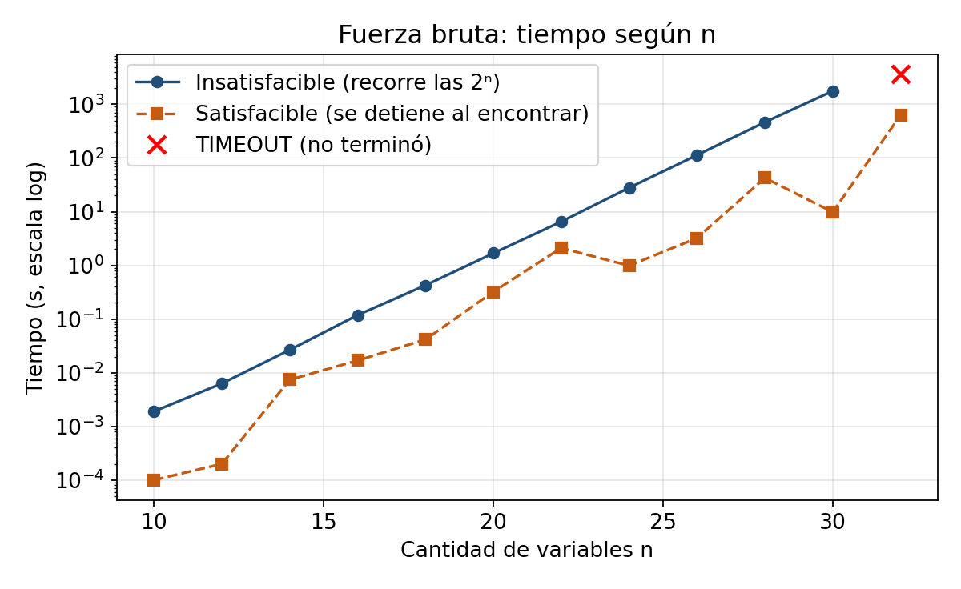
Resultado: tiempo de la fuerza bruta
n=30: 1.768 s (29,5 min)
n=32: no terminó en 1 h (cortado a 3.600 s)
t(n+2)/t(n) ≈ 4,0 (de 3,8 a 4,3, n=18 a 30): ≈ 4 = 2²
n=28: 465 s; n=26: 113 s
Con solución, n=32: 631 s (frena al hallarla)
Insatisfacible: recorre las 2ⁿ. La x roja es TIMEOUT: no es un tiempo medido.

Slide 6
Heurística: WalkSAT (búsqueda local)
Cómo funciona
Es incompleta
1) Asignación inicial al azar.
2) Elegir una cláusula insatisfecha.
3) Dar vuelta una variable de esa cláusula: la que rompe menos, o una al azar con probabilidad p.
4) Repetir hasta cumplir todo o agotar los pasos.
Si no encuentra solución devuelve UNKNOWN. Eso NO significa que la fórmula sea insatisfacible.
Solo el algoritmo exacto puede demostrarlo.
Parámetros: p = 0,5 · 100.000 pasos (n ≤ 32) o 5.000.000 (n ≥ 100) · semillas fijas.

Slide 7
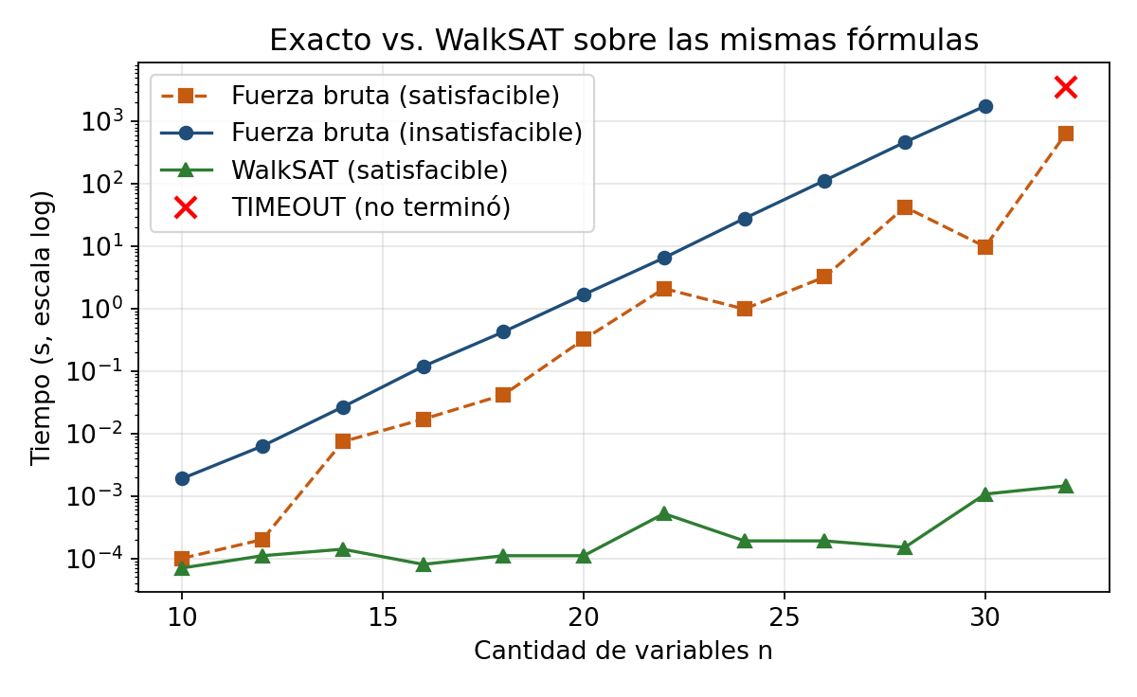
Exacto vs. WalkSAT: mismas fórmulas
Con solución: WalkSAT 10/10 en todos los n, como máximo 1,4 ms
n=32: exacto 631 s; WalkSAT 1,4 ms
Insatisfacible: exacto demuestra UNSAT hasta n=30; con n=32 no terminó en 1 h

Slide 8
Éxitos, error relativo y tiempos
n | Exacto SAT | Exacto UNSAT | WalkSAT SAT | WalkSAT UNSAT
20 | 322 ms | 1,68 s | 10/10 · 0,11 ms | 0/10 · 1,2 %
26 | 3,22 s | 113 s | 10/10 · 0,19 ms | 0/10 · 0,9 %
30 | 9,83 s | 1.768 s | 10/10 · 1,1 ms | 0/10 · 0,8 %
32 | 631 s | no terminó en 1 h | 10/10 · 1,4 ms | 0/10 · 0,7 %
WalkSAT: éxitos/10 · tiempo (SAT) o error relativo (UNSAT).
En UNSAT agotó los 100.000 pasos (≈ 392 ms) y dejó 0,7 % a 2,3 % de cláusulas sin cumplir (n=10 a 32).
n=16, razón m/n de 2 a 6, 30 fórmulas c/u: halló la solución en 111 de 111 satisfacibles y dijo SAT falsamente 0 veces.

Slide 9
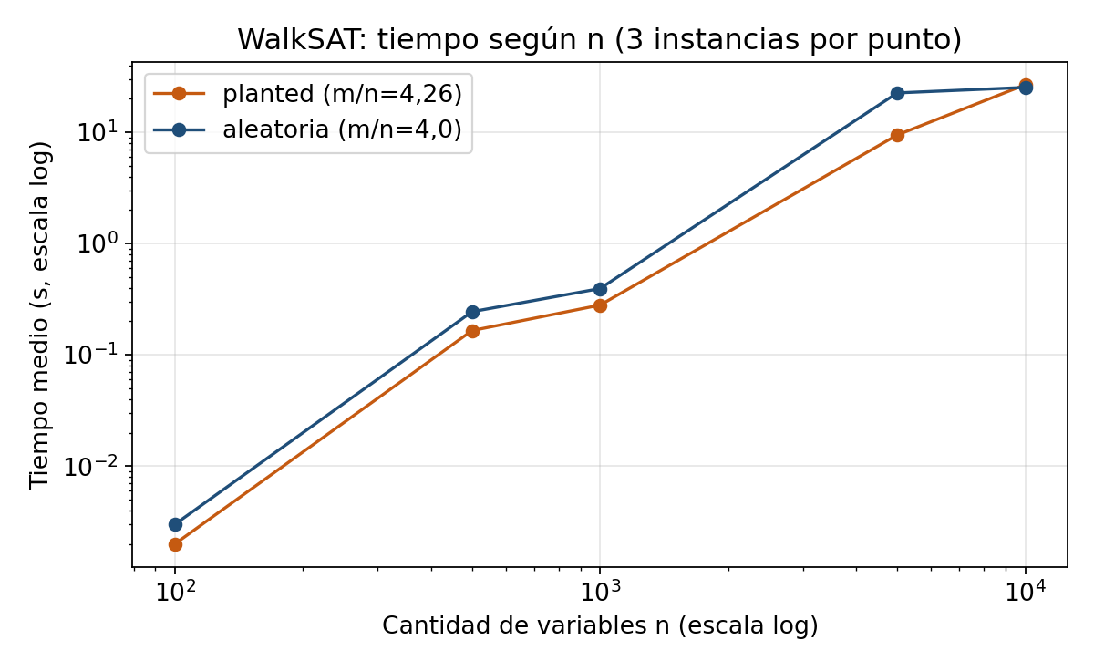
Escalabilidad de WalkSAT
n | Éxitos | t medio
100 | 6/6 | 2,5 ms
500 | 6/6 | 205 ms
1.000 | 6/6 | 337 ms
5.000 | 4/6 | 16,0 s
10.000 | 0/6 | 26,1 s
n=10.000: 0 de 6 llegó a la solución en 5.000.000 pasos (≈ 27,4 s); quedó hasta 0,06 % sin cumplir.
Es el tope del experimento, no prueba de UNSAT. n=5.000: planted 3/3, aleatoria 1/3.

Slide 10
Aplicación real: horarios en Argentina
UTDT: horarios de clases
UNR: coloreo de grafos y SAT
Ferreiro y Marenco (53 JAIIO/SIIIO): programación lineal entera (ILP) para armar horarios, 35 módulos. Impacto solo cualitativo. No es SAT puro, pero se codifica en CNF.
Escalante, Chiesa y Fekete (SUMA 2019). Colorear un grafo con k colores se reduce a SAT: x(v,c) = el vértice v lleva el color c; adyacentes, colores distintos.
Puente: horarios → coloreo de grafos → SAT

Slide 11
Usos industriales y herramientas
Usos documentados
Herramientas
Bounded model checking (verificación de hardware y software)
Dependencias de paquetes: Eclipse (Sat4j), libsolv
Timetabling con SAT/MaxSAT (Asín Achá y Nieuwenhuis, 2014)
MiniSat, Glucose
Kissat (ganó la SAT Competition 2024)
Z3
OR-Tools CP-SAT

Slide 12
Modelo FRCU e impacto económico
Modelo HIPOTÉTICO (FRCU)
Impacto económico
x(c,f): la comisión c va en la franja f. Al menos una franja, a lo sumo una, sin choques de docente ni de alumnos.
Ejemplo: 9 variables y 19 cláusulas, resuelto por ambos algoritmos.
No hay evidencia pública de que la FRCU use SAT.
Sin cifra pública atribuible a SAT.
Analogía (no es SAT): horario ferroviario neerlandés, 50 M€ por año (Kroon, Huisman et al., Interfaces 2009).

Slide 13
Viabilidad de la aplicación
Técnica
Datos
Fuerza bruta no escala (n=32: más de 1 h). Para producción: solvers como MiniSat o Kissat.
Hoy solo hay PDFs de horarios. Faltan docentes, aulas y capacidades en formato usable.
Económica
Límite del modelo
Costo bajo: software libre. Ahorro: sin cifra, solo cualitativo.
Preferencias (huecos, carga) piden MaxSAT u ILP, no SAT puro.

Slide 14
Reflexión crítica
Límites de nuestro trabajo
Qué haríamos
Una fórmula y una corrida del exacto por tamaño
Planted irregular: n=30 (9,83 s) más rápido que n=28 (42,5 s)
Una sola máquina, en Python
p = 0,5 sin ajustar; 3 fórmulas por punto en escala
Aplicación hipotética
Repetir y promediar
Comparar con MiniSat
Usar benchmarks estándar
Probar otros valores de p

Slide 15
Conclusiones
> 1 h
1,4 ms
UNKNOWN ≠ UNSAT
Exacto con n=32 insatisfacible: no terminó. n=30 tardó 29,5 min.
WalkSAT en la fórmula con solución de n=32 (exacto: 631 s).
La heurística gana velocidad y pierde la garantía de demostrar que no hay solución.
Exacto cuando n es chico o hay que demostrar UNSAT; WalkSAT cuando n crece y basta una solución. En la práctica se usan solvers industriales.

Slide 16
Referencias
Cook, S. (1971). The complexity of theorem-proving procedures. STOC.
Selman, Kautz y Cohen (1994). Noise strategies for improving local search. AAAI-94.
Ferreiro y Marenco. Horarios de clases con ILP, UTDT. 53 JAIIO/SIIIO.
Escalante, Chiesa y Fekete. Coloreo de grafos y SAT. SUMA 2019, UNR.
Asín Achá y Nieuwenhuis (2014). Curriculum-based course timetabling with SAT and MaxSAT. Ann. Oper. Res.
Kroon, Huisman et al. (2009). The new Dutch timetable: the OR revolution. Interfaces 39(1).
SAT Competition 2024 (resultados).

